Slide 1
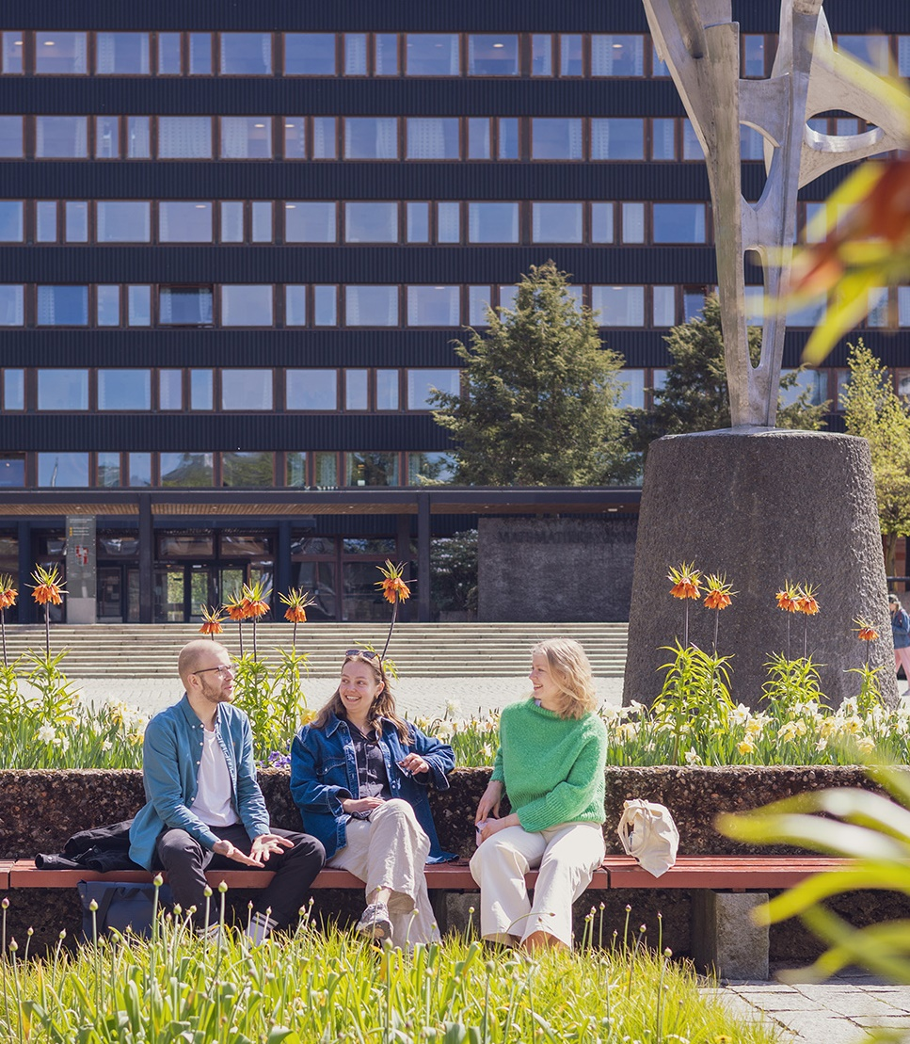
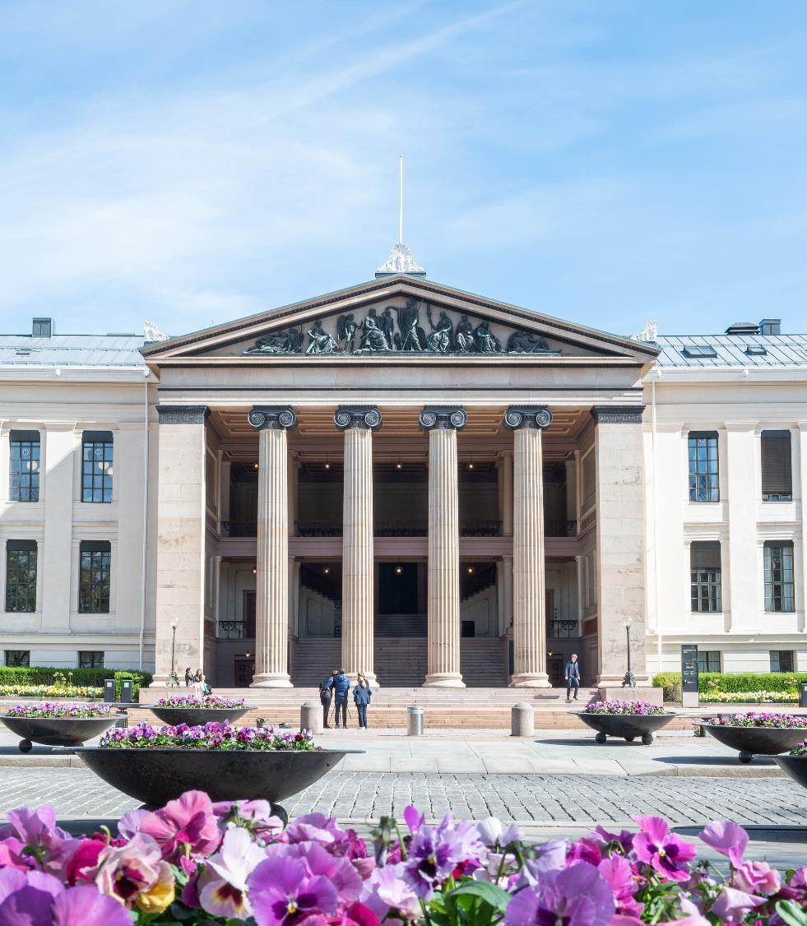
Et ledende europeisk universitet
Foto: Jarli & Jordan/UiO
Foto: UiO/Anders Lien
Notes:
Norges eldste institusjon for forskning og høyere utdanning – siden 1811.

Slide 2
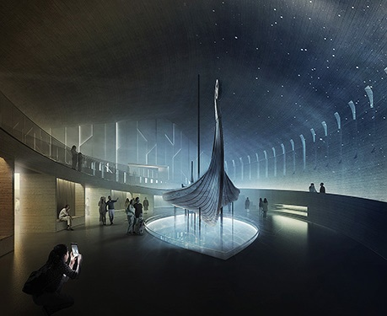
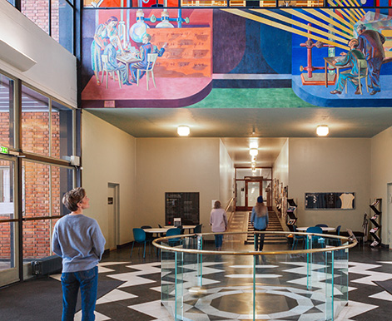


Universitetet i Oslo i dag
8 fakulteter
226 studieprogram
476 avlagte doktorgrader
Verdens 83. beste universitet
5 nobelprisvinnere
Foto: AART Architects
Foto: UiO/Jarli & Jordan
6 900 ansatte
3 900 vitenskapelig ansatte
27 400 studenter
Senter for global bærekraft
Universitetsbiblioteket
2 museer
Foto: Jarli & Jordan/UiO
Foto: UiO/Jarli & Jordan
Notes:
3900 vitenskapelig ansatte: Database for statistikk om høyere utdanning (DBH). Om lag1670 er rekrutteringsstillinger.
Verdens 83. beste universitet: Shanghai Ranking
UiO har fire fagdisipliner på topp 50 i rankingen: Off. adm./statsvitenskap (19), sosiologi (36), juss (44) og utdanningsvitenskap (50).
Nobelprisvinnere: https://www.uio.no/om/tall-og-fakta/nobelpriser/

Slide 3
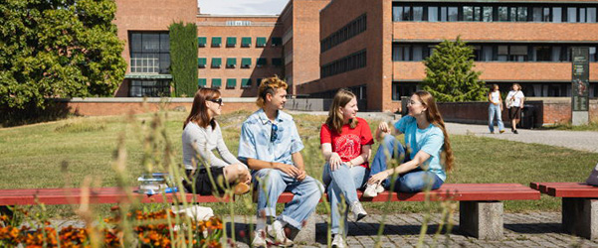
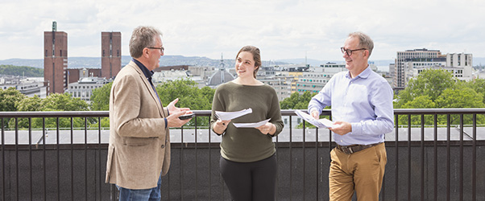


Campuser
Campus Blindern
Campus Sentrum
Foto: UiO/Jarli & Jordan
Foto: UiO/Jarli & Jordan
Campus Tøyen
Desentralisert medisinutdanning
Foto: Fara Mohri
Foto: Lars Kristian Singelstad, SSHF
Notes:
Campus Blindern: Blindern og Gaustad.
Desentralisert medisinutdanning: UiOs medisinstudenter kan ta deler av utdanningen sin på Sørlandet sykehus eller Sykehuset Innlandet.

Slide 4
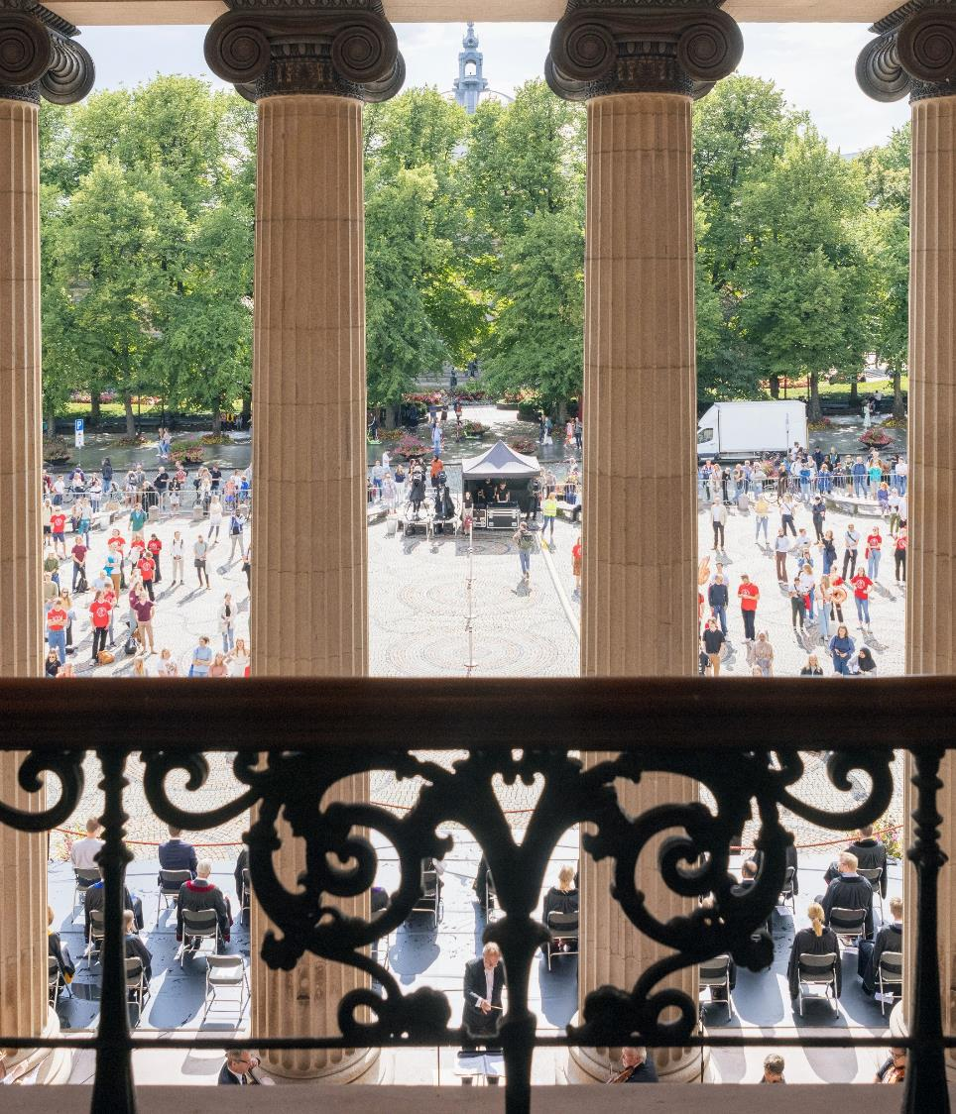
Strategi 2030
Fremme uavhengig, banebrytende og
langsiktig forskning
Utdanne studenter med kunnskap, evne
og vilje til å skape en bedre verden
Styrke dialogen med omverdenen og
arbeide for at kunnskap tas i bruk
Være en nyskapende organisasjon
og et attraktivt arbeids- og studiested
Foto: UiO/Jarli & Jordan
Notes:
Strategi 2030: https://www.uio.no/om/strategi/strategi-2030/

Slide 5
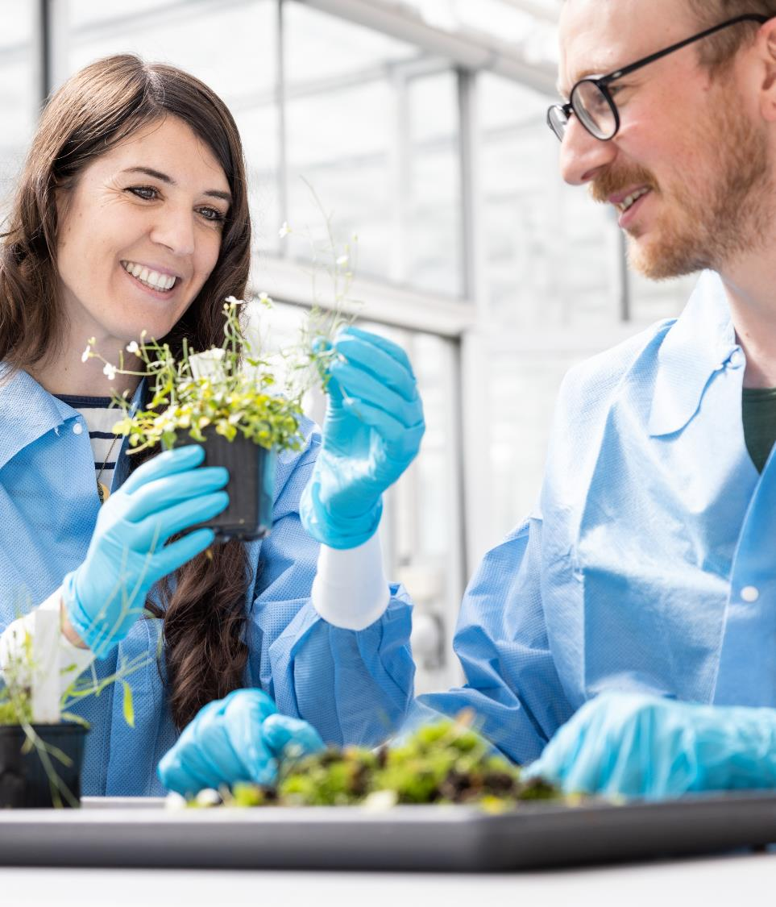
Klima- og miljøstrategi
Tilby utdanning i klima, miljø og bærekraft for alle studenter
Styrke tverrfaglig forskning innen klima, miljø og bærekraft
Redusere eget avtrykk og videreutvikle «grønn campus»
Foto: UiO/Jarli & Jordan
Notes:
Helhetlig klima- og miljøstrategi: https://www.uio.no/om/strategi/miljo-og-klimastrategi/index.html

Slide 6

Mangfold ved UiO
Høy andel kvinner blant studenter og ansatte, yngre aldersprofil og større internasjonal representasjon enn i den generelle befolkningen.​
Om lag 52 prosent kvinnelige ansatte mot 47 prosent mannlige
25 prosent av de ansatte har internasjonale statsborgerskap. Postdoktorer: 64 prosent
40 prosent kvinnelige professorer
Studenter: 62 prosent kvinner, 28 prosent med innvandrerbakgrunn
Foto: UiO/Jarli & Jordan
Notes:
Kilde: UiOs politikk for likestilling, inkludering og mangfold, https://www.uio.no/om/strategi/likestilling/

Slide 7
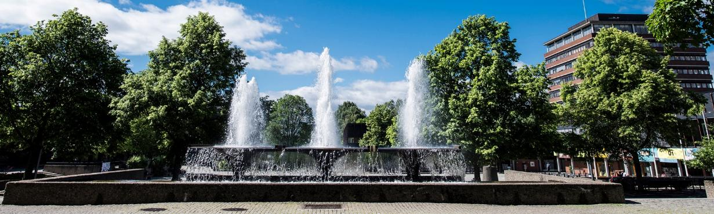
Inntekter
Total inntekt Universitetet i Oslo:
9,75 mrd. kr
Foto:UiO/Anders Lien
6,7 mrd. kr
Bevilgning basis
2,5 mrd. kr
Bidrag og oppdrag
Midler fra EU og Norges forskningsråd, øvrige bidrags- og oppdragsinntekter
540 mill. kr
Øvrige inntekter
Notes:
540 mill. kroner: Blant annet gaver, salg- og leieinntekter.

Slide 8
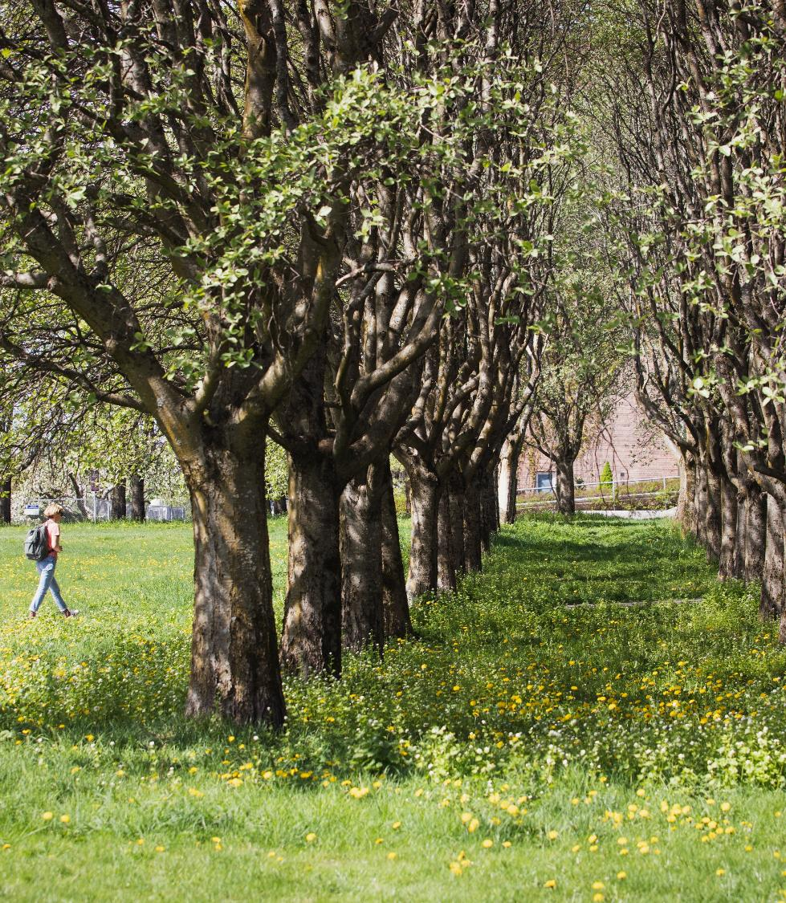
Fakultetene
Det humanistiske fakultet
Det juridiske fakultet
Det matematisk-naturvitenskapelige fakultet
Det medisinske fakultet
Det odontologiske fakultet
Det samfunnsvitenskapelige fakultet
Det teologiske fakultet
Det utdanningsvitenskapelige fakultet
Foto: UiO/Jarli & Jordan
Foto: UiO/Jarli & Jordan

Slide 9

Senter for global bærekraft
Opprettet i 2025
Tverrfaglig forskning, utdanning og formidling innen fire tematiske områder:
energi, mat og ressurser
helse, klima og miljø
kunnskap, teknologi og tillit
demokrati, styring og sosial rettferdighet
Sett inn bilde her
Foto: Helge Brekke
Notes:
Senter for global bærekraft: https://www.globe.uio.no/om/

Slide 10
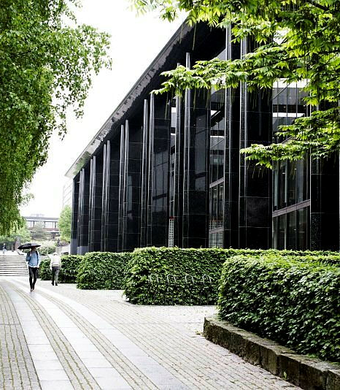
Universitetsbiblioteket
Offentlig forskingsbibliotek og en del av UiO
Har åpne og tilgjengelige bibliotek på alle campus
Gir tilgang til relevant faglitteratur for studier og forskning på UiO og Oslo Universitetssykehus (OUS)
Utvikler tjenester som støtter hele forskningsprosessen
Støtter studentenes læring, digitale ferdigheter og informasjonskompetanse
Foto: UiO/Anders Lien
Notes:
Universitetsbiblioteket: https://www.ub.uio.no/

Slide 11
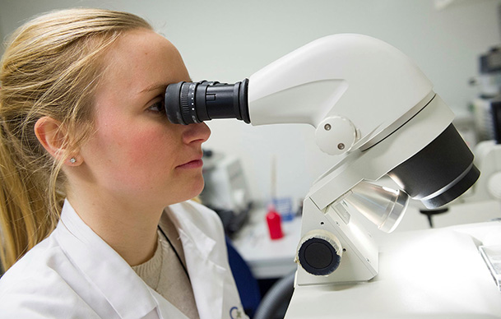


Et forskningsintensivt breddeuniversitet
Foto:CanCell
Foto: Nicholas Doherty/Unsplash
Foto: UiO/Jarli & Jordan
Foto: Jarli & Jordan/UiO
69 aktive prosjekter fra
Det europeiske forskningsrådet (ERC)
101 aktive Marie Sklodowska-Curie-prosjekter (fra EU)
30 aktive fremragende sentre
– forskning, innovasjon, utdanning, miljøvennlig energi
254 aktive FRIPRO-prosjekter fra Norges forskningsråd
Notes:
Fremragende sentre:
UiO er prosjektleder/vertskap for 16 fremragende sentre:
10 sentre for fremragende forskning (SFF)
4 sentre for fremragende utdanning (SFU)
1 senter for forskningsdrevet innovasjon (SFI)
1 forskningssenter for miljøvennlig energi (FME)
I tillegg er UiO deltaker i 14 andre fremragende sentre.
ERC-prosjekter: https://www.uio.no/forskning/toppforskning/eu/erc.html
Marie Sklodowska-Curie: EUs finansieringsprogram for å støtte forskere fra hele verden, på alle stadier av karrieren, med fokus på deres opplæring, ferdigheter og karriereutvikling. Programmet finansierer særlig doktorgradsutdanning og postdoktoropplæring av forskere.
FRIPRO: Norges forskningsråds finansiering av grunnleggende, fremragende forskning, hvor prosjektideene kommer fra forskerne selv.

Slide 12
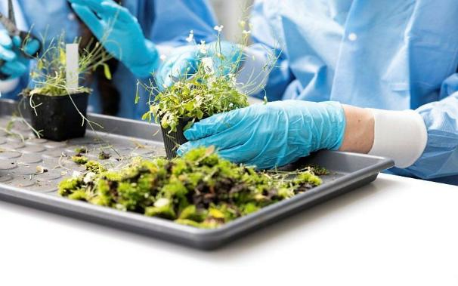
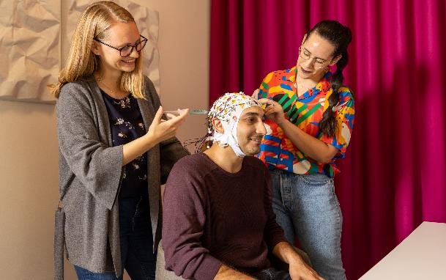
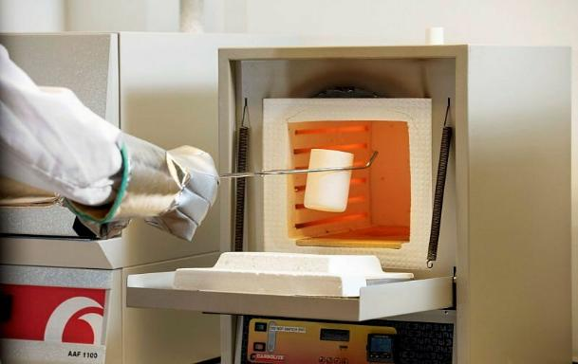
Best i Norge
Foto: UiO/Jarli & Jordan
Foto: UiO/Jarli & Jordan
Foto: Nicholas Doherty/Unsplash
Foto: UiO/Jarli & Jordan
Foto: Jarli & Jordan/UiO
10 aktive sentre for fremragende forskning (SFF)
– over 50 prosent av pågående SFF-er i Norge
69 aktive ERC-prosjekter:
– over 40 prosent av pågående prosjekter i Norge
– nummer to i Norden etter København
101 aktive Marie Sklodowska-Curie – best blant de norske, fjerdeplass i Norden
254 aktive FRIPRO-prosjekter
– over 40 prosent av nasjonal tildeling i 2025

Slide 13

Vitenskapelige publikasjoner
Totale publikasjoner Universitetet i Oslo:
6514
Foto: Jarli & Jordan/UiO
6652
publiseringspoeng (ECTS)
64 %
sampublikasjoner med andre internasjonale institusjoner
79 %
av UiOs vitenskapelige artikler er åpne
Notes:
UiO sampubliserte mest med følgende land i 2025:
USA – 1330 publikasjoner
Storbritannia – 1177 publikasjoner
Tyskland – 1000 publikasjoner
Sverige - 870 publikasjoner
Italia - 678 publikasjoner

Slide 14
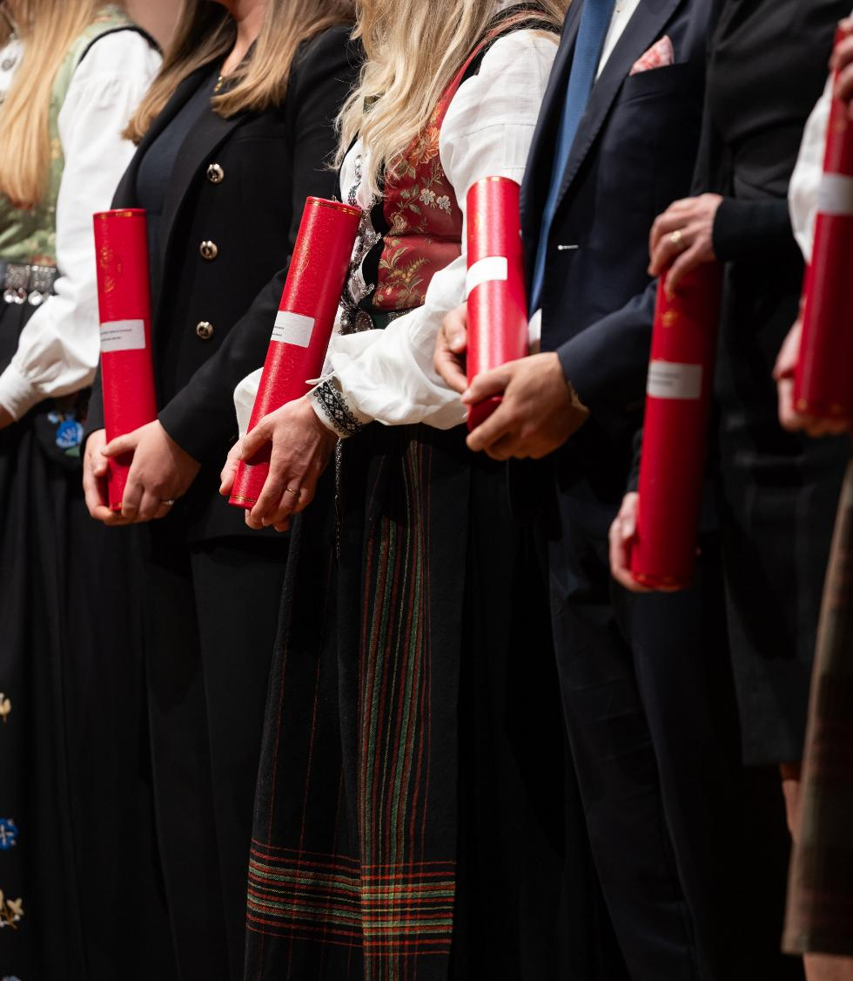
Doktorgrader
8 Ph.d.-programmer
476 avlagte doktorgrader i 2025
En fjerdedel av alle norske doktorgrader blir avlagt ved UiO
Foto: UiO/Jarli & Jordan

Slide 15

Fremvoksende teknologier
UiO har fått 50 millioner kroner årlig til en forskningssatsing på fremvoksende teknologier
Forskningen vil foregå innen fagområdene
avanserte materialer og kvanteteknologi
livsvitenskap og bioteknologi
samfunnsvitenskap og teknologi
UiO er også vertskap for to forskningssentre for kunstig intelligens (KI): ​MishMash og TRUST
I tillegg er UiO partner i fire andre KI-sentre og i ett forskningssenter for kvanteteknologi
Foto: UiO
Notes:
Fremvoksende teknologier: Fremtidsrettede teknologier som ikke har et tydelig utviklingsløp, men som har stor kraft til å endre og forbedre liv og samfunn. Teknologiene vokser frem fra banebrytende grunnleggende forskning, i et samspill med sterke koblinger mellom forskning og teknologiutvikling.
MishMash: https://www.uio.no/forskning/tverrfak/mishmash/
TRUST: https://www.trust-aicentre.no/

Slide 16
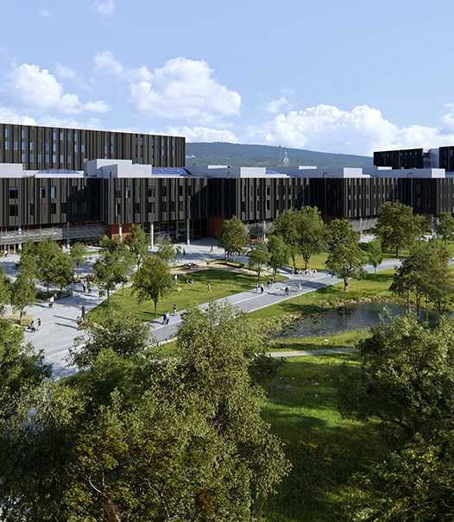
Livsvitenskapsbygningen
UiO og deler av Oslo universitetssykehus flytter inn i et høyteknologisk signalbygg
Tverrfaglig forskning og undervisning innen kjemi, farmasi, biovitenskap, laboratoriemedisin og livsvitenskap
Om lag 1 600 ansatte og 1 250 studenter skal samarbeide om å løse samfunnsutfordringer som demens, kreft, antibiotikaresistens og virussykdommer
Illustrasjon: Ratio Arkitekter/MIR
Illustrasjon: Ratio arkitekter/KVANT-1
Notes:
Livsvitenskapsbygningen: https://www.uio.no/tjenester/eiendom/vare-byggeprosjekter/livsvitenskapsbygget/

Slide 17
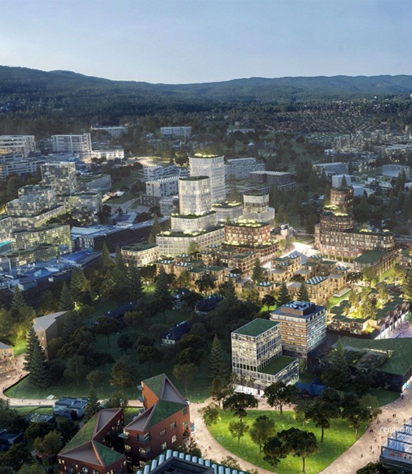
Oslo Science City – Kunnskapsbyen Oslo
Norges første innovasjonsdistrikt
Her samarbeider UiO med Nordens største sykehus, internasjonalt ledende forskningsinstitutter, en av Europas største handelshøyskoler og dynamiske oppstartsmiljøer
Området Majorstuen, Marienlyst, Blindern, Gaustad, Ullevaal og Radiumhospitalet
Illustrasjon: Playtie/BIG
Illustrasjon: Ratio Arkitekter/MIR
Illustrasjon: Oslo Science City
Notes:
Oslo Science City – Kunnskapsbyen Oslo: https://www.oslosciencecity.no/

Slide 18




Fra grunnforskning til innovasjon
Legemidler og behandling
Nye lover og regler
Politikkutvikling
Foto: UiO/Jarli & Jordan
Foto: Francesco Saggio/UiO
Undervisning
Teknologi
Foto: NTB/Thomas Brun
Foto: Colourbox
Notes:
Grunnforskning er langsiktig forskning som har som formål å føre til ny innsikt, uten at den nødvendigvis gir umiddelbar gevinst i økonomi, kunnskap eller bruk. Mange av produktene og tjenestene vi i dag tar for gitt, kunne vi for bare få år siden ikke forestille oss.
Innovasjon har ofte sitt utspring i nettopp grunnforskning. Enten det handler om legemidler, vaksiner, datateknologi, undervisningsmetoder, språkmodeller eller ny politikk, lover og regler.​
​

Slide 19
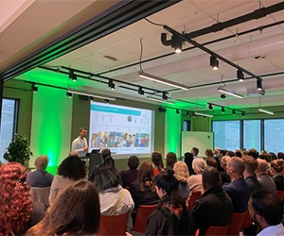


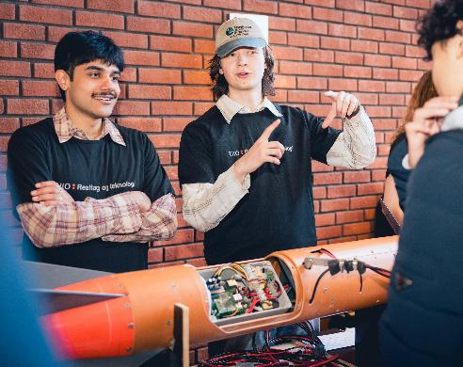
Innovasjonstiltak
Inven2
Oslo Tech
Veksthuset for
verdiskaping
SPARK Livsvitenskap
SPARK Samfunns-innovasjon
Foto: Veksthuset for verdiskaping
Foto: UiO/Jarli & Jordan
Startuplab
ShareLab
Insj
Innovasjonssertifikat
Co-Create
Foto: UiO/Jarli & Jordan
Foto: UiO/Jarli & Jordan
Notes:
Innovasjon ved UiO – kunnskap i bruk: https://www.uio.no/om/innovasjon/
Inven2 – Technology Transfer Office – UiO sammen med Oslo Universitetssykehus.
Utlysning av programmer, lab-plass, tilrettelegging for studentinnovasjonsaktiviteter – vi tilrettelegger for at studentene våre kan utvikle gode ideer og finne fremtidens løsninger.

Slide 20
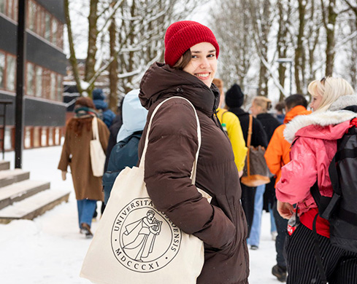


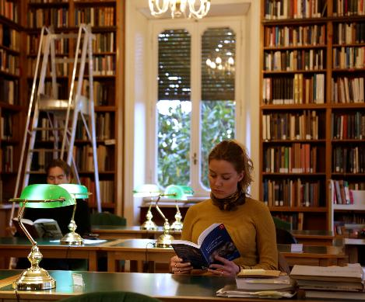
Utdanning
Høy tilfredshet med faglig innhold i studiene.
27 400 studenter
5 266 uteksaminerte
Foto: UiO/Jarli & Jordan
Foto: UiO
Foto: UiO
16 744 kvalifiserte søkere som har UiO som førstevalg
1097
utreisende studenter
1666
innreisende studenter
Foto: UiO/Jarli & Jordan
Foto: UiO/Francesco Segrè
Notes:
Høy tilfredshet med faglig innhold i studiene: Studiebarometeret 2025, https://studiebarometeret.no/no
UiO rekrutterer studenter fra hele Norge og mest fra østlandsregionen.
2/3 kvinner
28 prosent av studentene har innvandrerbakgrunn
50 prosent av studentene har landbakgrunn fra utenfor Norge, flest fra Europa, etterfulgt av Asia.
Kilde: UiOs likestillings-, inkluderings- og mangfoldrapport 2025, https://www.uio.no/om/strategi/likestilling/rapporter/lim-rapport-2025.pdf

Slide 21
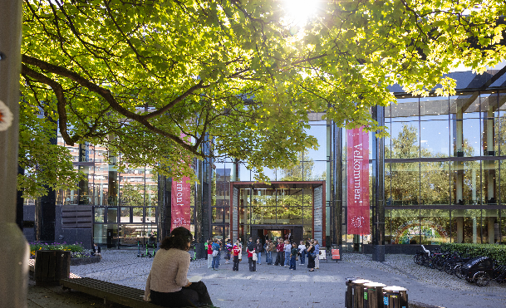
Studenter og studienivåer
36
årsstudier
98
masterprogram
72
bachelorprogram
10
5-6-årige program
Foto: Jarli & Jordan/UiO
Foto: UiO/Jarli & Jordan
8645
studenter på bachelorprogram
5770
studenter på 1,5 - 2-årig masterprogram
6340
studenter på 5-årig master og 6-årig profesjon

Slide 22

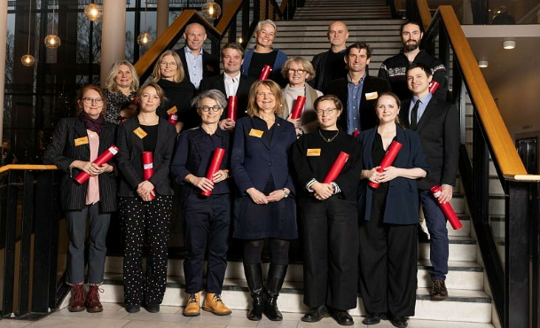
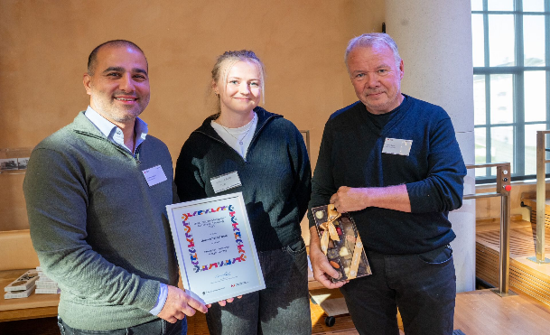
Fremragende utdanning
Foto: UiO/Jarli & Jordan
Foto: UiO/Jarli & Jordan
Foto: Nina Vebø/NOKUT
Foto: Nicholas Doherty/Unsplash
Foto: UiO/Jarli & Jordan
Foto: Jarli & Jordan/UiO
UiO har 4 sentre for fremragende utdanning og er deltaker i et femte
UiO har siden 2020 utnevnt
48 meritterte utdannere
UiO fikk i 2025 den nasjonale utdanningskvalitetsprisen for høyere utdanning
Notes:
Utdanningskvalitetsprisen for høyere utdanning 2025 gikk til (f.v.) Omid Mirmotahari, Mali Aalbu og Yngvar Berg.
Aktive sentre for fremragende utdanning ved UiO:
IN-TED – Senter for tverrfaglig utdanning
CELL – Senter for erfaringsbasert juridisk læring
SHE – Senter for bærekraft i helseutdanningene
CCSE – Senter for beregningsorientert realfagsutdanning
Deltar i men, administrere ikke: iEarth – Senter for integrert geovitenskapelig utdanning
Sentre for fremragende utdanning (SFU) er en fokusert og langsiktig innsats for å stimulere til utvikling av utdanning og innovative tilnærminger til læring i høyere utdanning. Siste tildeling ble gjort i 2022. Det er ikke planlagt nye utlysninger.

Slide 23

Internasjonalt samarbeid
Utdanning og forskning
Ulike program for samarbeid med Norden, Det globale sør, Europa, India, Brasil, Sør-Korea, Sør-Afrika, Kina, Japan, Canada og USA
Studentutveksling
Kapasitetsbygging
Internasjonale universitetsnettverk og allianser
Sett inn bilde her
Foto: Colourbox
Notes:
Global UiO: https://www.uio.no/english/about/global/
Se også: UiOs handlingsplan for internasjonalisering av utdanning, https://www.uio.no/om/strategi/internasjonalisering-utdanning/

Slide 24
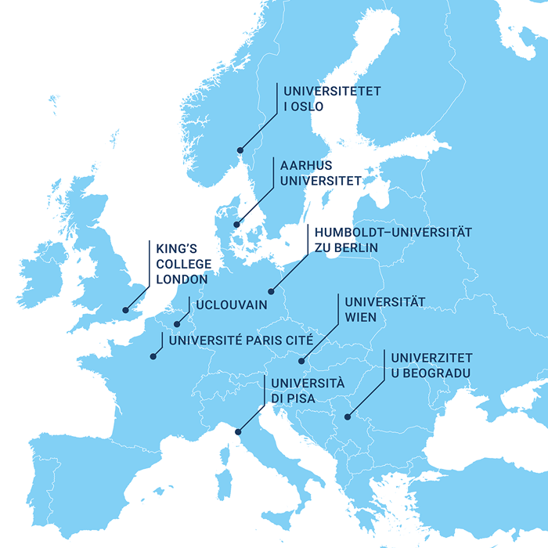
Circle U.
Utvikling av studietilbud på tvers
Arbeid med kunnskapsbasert pedagogisk innovasjon og forskningsbasert undervisning
Tematiske kunnskapsklynger (klima, global helse, KI, demokrati)
Mobilitet og karriereutvikling for forskere i tidlig karriere
Foto: Karsten Sund/NHM/UiO
Illustrasjon: Circle U.
Notes:
Circle U.:
En europeisk universitetsallianse bestående av ni forskningsintensive breddeuniversiteter: Universitetet i Oslo, Aarhus Universitet, Humboldt-Universität zu Berlin, King’s College London, Univerzitet u Beogradu, Université catholique de Louvain, Université Paris Cité, Università di Pisa, Universität Wien.
Circle U. Open Campus: Portal for felles studietilbud, som for eksempel sommerkurs, online moduler og felles studieprogram
Knowledge Hubs/tematiske kunnskapsklynger (demokrati / global helse / klima /AI): Faglige nettverk for utvikling av tverrfaglig undervisning og forskning, samt aktivt samarbeid mellom vitenskapelige, studenter og assosierte partnere.
InCubator: Studentledet innovasjon og entreprenørskap.
Multilingualism, Interculturality and Language Lab: Tilbyr læringsmuligheter for å fremme forskning, utvikle flerspråklige og interkulturelle ferdigheter
Teaching Innovation Lab: Jobber med å forbedre kvaliteten på undervisning og læring gjennom samarbeid mellom studenter og ansatte innen forskning, pedagogikk og læreplanutvikling
The Community of Practice for Early Career Reseachers: Nettverk for yngre forskere (ph.d., postdoc) gjennom utveksling og kompetanseutvikling.

Slide 25

The Guild of European Research-Intensive Universities
23 forskningsintensive breddeuniversiteter fra 17 europeiske land
Jobber med forsknings- og utdanningspolitikk samt påvirkning av EUs rammeprogrammer
Viktig tematikk: Akademisk frihet, åpen forskning, ansvarlig internasjonalt samarbeid, innovasjon
Foto: imageBROKER/Wilfried Wirth
Notes:
For UiO er påvirkning på den europeiske arenaen viktig, gitt norske universiteters avhengighet av innretningen på EUs politikk, programmer og utlysninger, i tillegg til at forsknings- og utdanningspolitikken som utformes i Brussel i stor grad påvirker nasjonal politikk og nasjonale virkemidler.
Om The Guild-samarbeidet: https://www.uio.no/om/internasjonalt/the-guild/

Slide 26

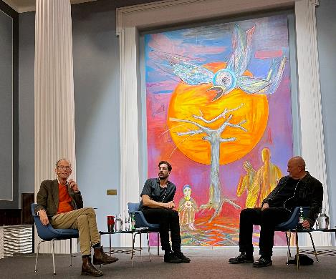
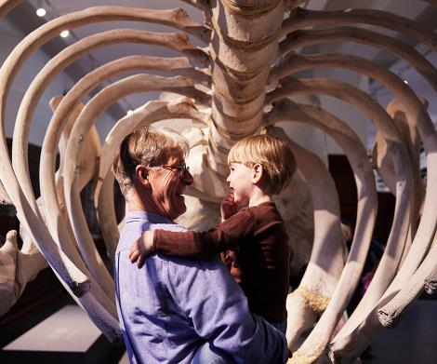
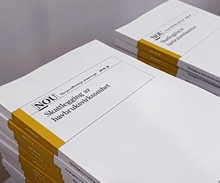
Formidling
Scene Domus Bibliotheca
Klimahuset
Foto: UiO/NHM/Jarli & Jordan
Foto: UiO/Malin A. Gylvik
Naturhistorisk museum
Kulturhistorisk museum
Norges offentlige utredninger
(NOU-er)
Foto: Lars Petter Pettersen/NHM
Foto: Anders Furuset/Intrafish
Notes:
UiO bidrar til en kunnskapsbasert offentlig debatt gjennom en omfattende formidlingsvirksomhet i media, på møter og arrangementer, i museer og Domus Bibliotheca.
https://www.uio.no/om/kultur/museer/
https://www.uio.no/om/aktuelt/arrangementer/domus-bibliotheca/
Mange forskere deltar i ulik utredningsvirksomhet som for eksempel Norges offentlige utredninger, er i dialog med næringsliv og offentlig sektor, og bidrar til mer kunnskap innen en rekke områder i samfunnet.

Slide 27

Naturhistorisk museum
Norges største naturhistoriske museum
6 millioner naturvitenskapelige objekter
209.000 besøkende til innendørs utstillinger i 2025
Forskning, forvaltning av samlingene og formidling av naturmangfold, evolusjon og klima
Ligger i Botanisk hage på Tøyen
Foto: Karsten Sund/NHM/UiO
Foto: Naturhistorisk museum/Lars Petter Pettersen
Notes:
Naturhistorisk museum: https://www.nhm.uio.no/

Slide 28
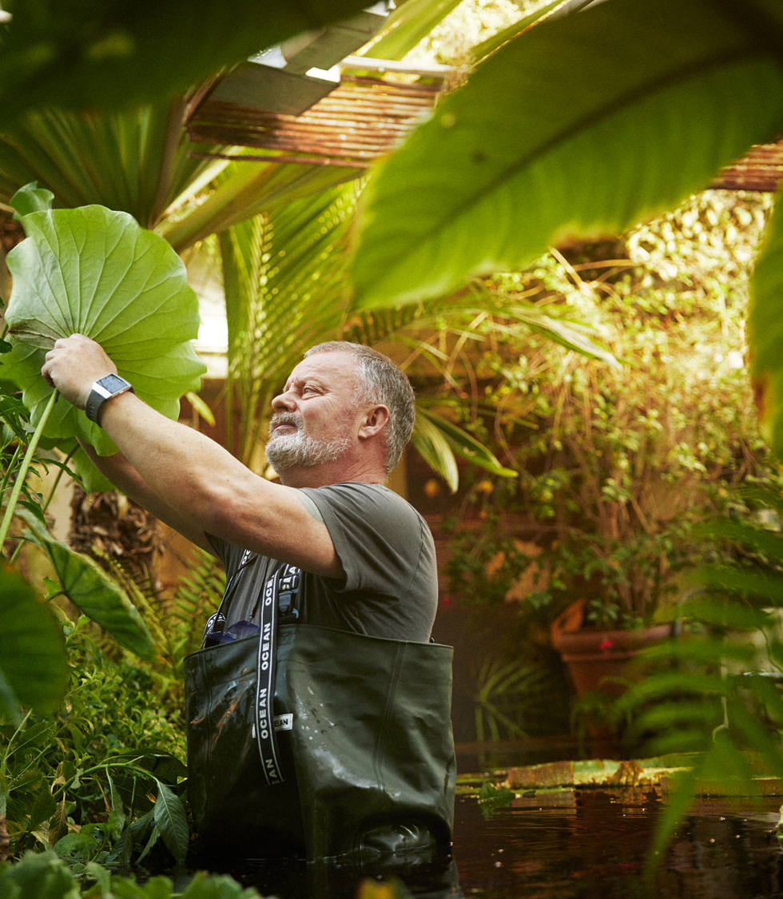
Botanisk hage
Over 4500 plantearter fra hele verden
Hagen er inndelt i flere tematiske områder og har to veksthus
Botanisk hage jobber for å øke kunnskapen om verdens plantemangfold og forståelsen av hvor viktig det er å ta vare på alle verdens planter og økosystemer
Hagen brukes til forskning, bevaring og formidling gjennom omvisninger og undervisning
760.000 besøkende i 2025
Foto: Naturhistorisk museum/Lars Petter Pettersen
Notes:
Botanisk hage: https://www.nhm.uio.no/botanisk-hage/

Slide 29
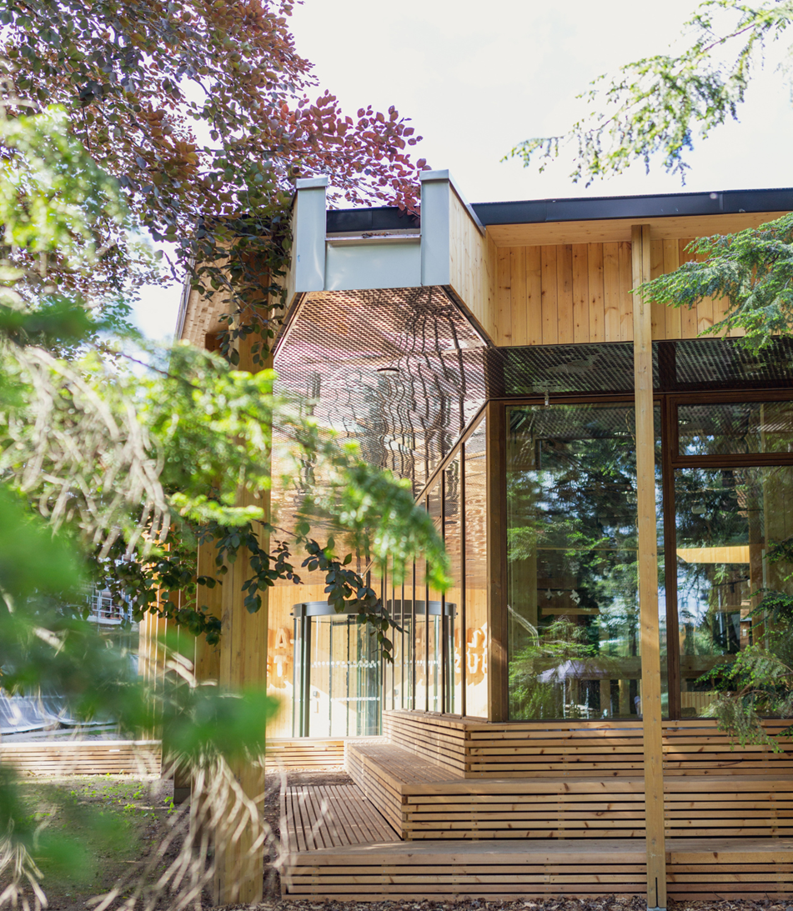
Klimahuset
Klimahuset er et utstillingslokale med klimaendringer og miljø som tema.
Gjennom utstillinger og arrangementer engasjeres publikum til å reflektere og handle for en mer bærekraftig fremtid.
Tilbyr en rekke tverrfaglige skoleopplegg om klima, miljø og bærekraft.
Foto: Naturhistorisk museum/Jarli & Jordan
Notes:
Klimahuset: https://www.nhm.uio.no/klimahuset/

Slide 30
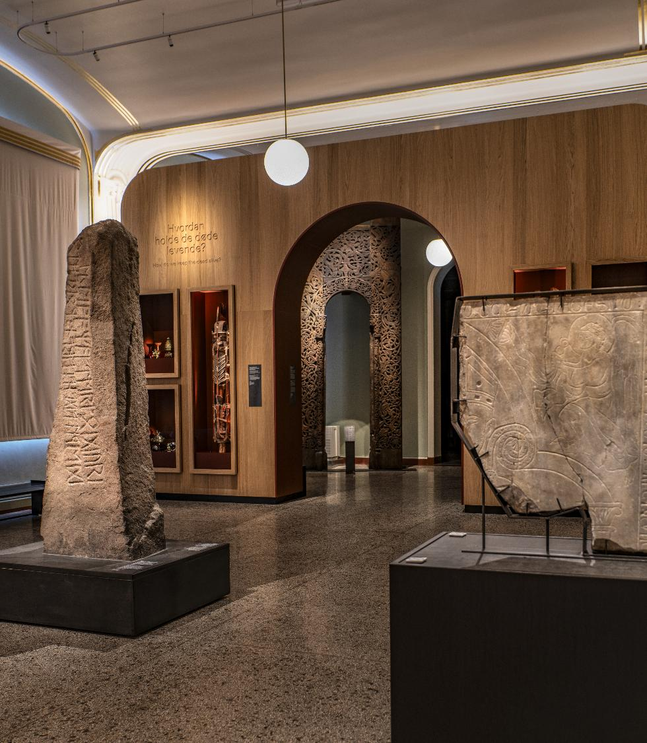
Kulturhistorisk museum
Norges største samling av historiske gjenstander, fra steinalder til nyere tid
Forskning, forvaltning og formidling via fagmiljøer innen blant annet arkeologi, etnografi og numismatikk
Museet har to visningssteder: Historisk museum i Oslo sentrum og Vikingtidsmuseet på Bygdøy
Foto: Historisk museum
Notes:
Kulturhistorisk museum: https://www.khm.uio.no/

Slide 31
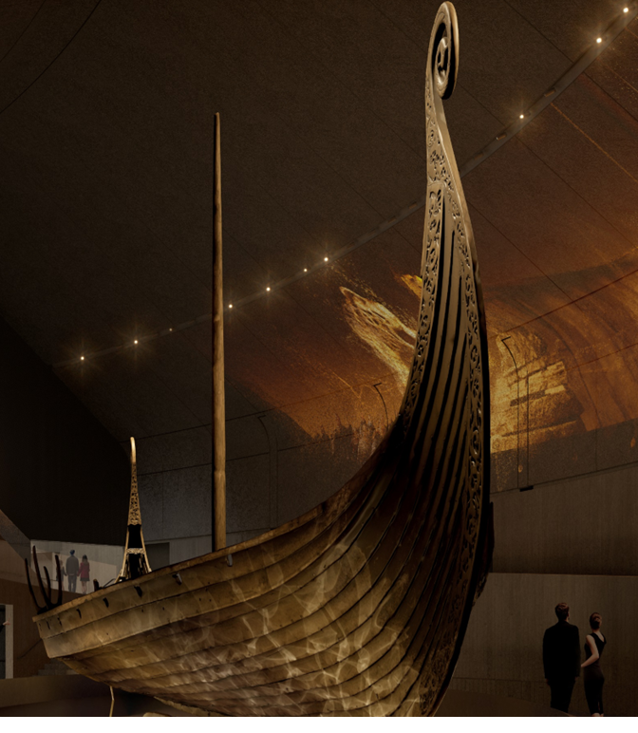
Vikingtidsmuseet
Verdens fremste samling av gjenstander fra vikingtiden – deriblant de best bevarte vikingskipene i verden
Forskning, forvaltning av alle gjenstandene og formidling gjennom utstillinger og omvisninger
Det nye museet åpner i 2027
– med hele 5 500 m2 satt av til utstillinger
Rendering: RAA/VTM/AART
Notes:
Vikingtidsmuseet: https://www.vikingtidsmuseet.no/

Slide 32
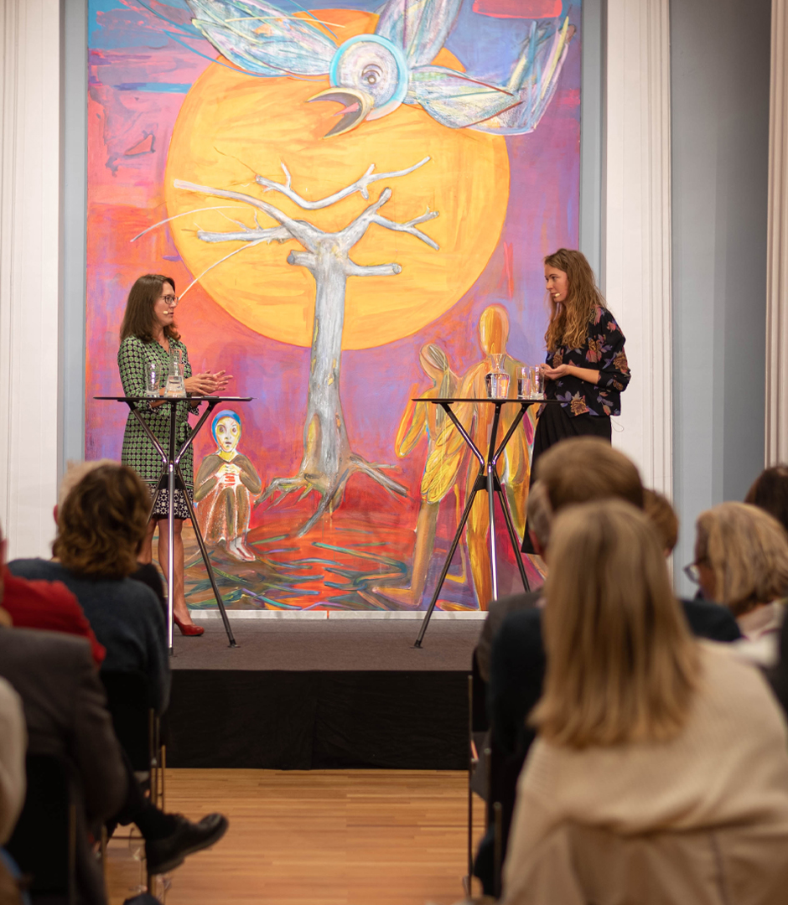
Scene Domus Bibliotheca
UiOs dialog- og formidlingsarena
Samtaler og diskusjon om kvanteteknologi, demokrati, biologi, religion, litteratur, helse, kunstig intelligens, medisin, klima og miljø med mer.
170 arrangementer for 12 000 publikummere i løpet av 2025
Foto: UiO
Notes:
Scene Domus Bibliotheca: https://www.uio.no/forskning/scene-domus-bibliotheca/index.html

Slide 33


